Slide 1


О ходе пилотного проекта по применению государственного (муниципального) заказа при организации оказания государственных (муниципальных) услуг
Заместитель Директора Департамента правового регулирования бюджетных отношений Минфина России
В.А. Сергеева

Slide 2
Этапы развития организации оказания государственных (муниципальных) услуг
I этап
II этап
Государственное (муниципальное) учреждение
Плановая экономика и отсутствие в хозяйственном обороте иной формы собственности
Распределительная система
Бюджетная смета
Субсидиарная ответственность собственника
Государственное (муниципальное) учреждение
Рыночная экономика и частная собственность
Право оперативного управления
Право на самостоятельное распоряжение доходами от приносящей доход деятельности
Имущественная ответственность при бронировании особо ценного имущества от взыскания кредиторов
Вовлечение негосударственных организаций в сферу оказания государственных (муниципальных) услуг
Типы государственных (муниципальных) учреждений
Монополия государства на оказание государственных (муниципальных) услуг

Slide 3
Межсекторальные взаимодействия при распределении финансовых ресурсов
Поддержка обеспечения потребностей, не финансируемых из бюджета (гранты)
Предоставление государственных (муниципальных) гарантий в объеме, финансируемом из бюджета
- финансы фирм (пожертвования), финансы домохозяйств (волонтерство)
- государственные (муниципальные) финансы

Slide 4
Инфраструктура оказания социальных услуг
область пересечения
Государственные (муниципальные) услуги в социальной сфере
бюджетное учреждение
негос НКО
автономное учреждение
казенное учреждение
ИП, физ. лица
коммерческие организации
Социальные не государственные (муниципальные) услуги
потребитель
Что мы можем дать?
Что ему нужно?

Slide 5
Инструменты закона о соцзаказе
1. Публично определяется социальный заказ
2. Применение новых способов организации оказания государственных (муниципальных) услуг
3. Единые подходы к финансовому обеспечению государственных и негосударственных исполнителей
4. Разграничивается ответственность за неоказание (ненадлежащее оказание) государственных (муниципальных) услуг

Slide 6

Регионы 2020 года
1. Алтайский край
2. Красноярский край
3. Ставропольский край
4. Белгородская область
5. Воронежская область
6. Калининградская область
7. Московская область
8. Новосибирская область
9. Новгородская область
10. Оренбургская область
11. Самарская область
12. Тюменская область
13. Челябинская область
Социальное обслуживание
(за исключением услуг в сфере социального обслуживания в стационарной форме)
Содействие занятости населения
Санаторно-курортное лечение (за исключением услуг, предоставляемых
в рамках государственной социальной помощи)
Спортивная подготовка
Оказание паллиативной медицинской помощи
14. Ярославская область
15. г. Санкт-Петербург
16. ХМАО-Югра

Slide 7
Регионы 2021 года
1. Республика Адыгея (Адыгея)
2. Республика Карелия
3. Республика Башкортостан
4. Республика Саха (Якутия)
5. Чувашская Республика - Чувашия
6. Пермский край
7. Вологодская область
8. Костромская область
9. Курская область
10. Псковская область
11. Сахалинская область
12. Ульяновская область
13. Ямало-Ненецкий автономный округ
Социальное обслуживание
(за исключением услуг в сфере социального обслуживания в стационарной форме)
Содействие занятости населения
Санаторно-курортное лечение (за исключением услуг, предоставляемых
в рамках государственной социальной помощи)
Спортивная подготовка
Оказание паллиативной медицинской помощи

Slide 8

Этапы проведения апробации
Определение целевых показателей, плана их достижения
Определение исполнителей услуг
Оказание услуг исполнителем, мониторинг исполнения
Определение «площадок для диалога» и коммуникационная стратегия
Утверждение и публикация социальных заказов
V этап
IV этап
III этап
II этап
I этап
VI этап
Отчет, контроль, оценка эффективности

Slide 9

Порядок организации работы по внедрению закона о соцзаказе
Этап 1
заключается в ГИС «Электронный бюджет»
Подписание соглашения о сотрудничестве с Минфином России;
Принятие решения региона о применении Закона о соцзаказе
утверждает дорожную карту, показатели эффективности, состав рабочей группы
Этап 2
Принятие акта о формировании социального заказа и отчете о его исполнении
Утверждение социальных заказов и размещение информации о нем на ЕПБС
в соответствии с общими требованиями Правительства РФ
(постановление от 15.10.2020 N 1694)
Определение объемных показателей
Методическое сопровождение осуществляется Минфином России и отраслевыми ФОИВами

Slide 10
при реализации социального заказа в сфере занятости населения

Slide 11
Структура плана апробации – первая часть
Нормативное правовое обеспечение
Коммуникационная поддержка
Проведение мероприятий в сфере информатизации, обеспечивающих формирование и реализацию государственного (муниципального) социального заказа в части информационного обеспечения социального заказа(при необходимости доработка информационных систем субъекта Российской Федерации)
Обеспечение проведения социологического исследования по оценке спроса и анализа рынка государственных (муниципальных) услуг в социальной сфере, выбор инструментов для отбора исполнителей государственных (муниципальных) услуг
I
II
III
IV

Slide 12
Структура плана апробации – вторая часть
Конкурентный отбор исполнителей государственных (муниципальных) услуг
Формирование системы мониторинга результатов оказания государственных (муниципальных) услуг (разработка методических рекомендаций по разработке системы мониторинга и оценки результатов оказания услуг)
Оценка результатов пилотной апробации
V
VI
VII
Пример оформления:
№ п/п | Этап пилотной апробации | Мероприятие | Срок исполнения | Результат | Ответственные исполнители

Slide 13
Результаты социального заказа
увеличение охвата услугами/доступа к услугам, повышение качества оказанных услуг;
рост удовлетворенности граждан оказанием государственных услуг в социальной сфере;
улучшение условий для оказания государственных услуг организациями-исполнителями;
усиление конкуренции, развитие государственно-частного партнерства в социальной сфере.
Цель социального заказа – повысить качество жизни на территории региона

Slide 14
Структура показателей
Результат
Тип показателя (процесс/результат)
Показатель
Базовая величина
Целевой ориентир
Ответственный за достижение показателя
Результат | Тип индикатора | Показатель | Базовая величина *заполняется субъектом Российской Федерации | Целевой ориентир *заполняется субъектом Российской Федерации | Ответственный исполнитель
Улучшение условий для оказания услуг некоммерческими организациями | Процесс | Общее количество некоммерческих организаций на территории субъекта РФ, оказывающих услуги в отраслях социальной сферы, которым предоставляется государственная поддержка (обучение, налоговые льготы и другие виды поддержки), единиц | 26 | 26 | Минэкономики
 | Итоговый результат | Количество некоммерческих организаций на территории субъекта РФ, оказывающих услуги в социальной сфере, выбранные для апробации, единиц | 15 | 17 | Минсоцразвития

Slide 15
Итоги реализации Закона о социальном заказе
в 2020 году
Цель: публикация данных о количестве получателей бюджетных услуг и гарантированное финансовое обеспечение таких данных
Формирование нормативной правовой базы
Обеспечение взаимосвязи натурального объема бюджетных услуг и финансового обеспечения
Обеспечено планирования бюджетных ассигнований с учетом объема оказания государственных услуг в социальной сферы
Реализация принципа работы
«все со всеми»
Утверждение социальных заказов
Определены и опубликованы объемы социальных гарантий, реализуемых в регионах
Вовлечение отраслевых ФОИВ в реализацию апробации
Формирование межведомственных рабочих групп в регионах
Приняты НПА субъектов РФ, регламентирующие порядок формирования региональных социальных заказов, а также решения об организации оказания услуг
Мероприятия по информатизации
Приняты НПА Правительства РФ
Обеспечено формирование федерального социального заказа в ГИИС «Электронный бюджет»
Обеспечено размещение информации на Едином портале бюджетной системы
Приняты решения по развитию Единого портала государственных услуг

Slide 16
Агрегированные показатели социального заказа
64 456 чел.
64 456 чел.
3 262 798 чел.
3 262 798 чел.

Slide 17
Содействие занятости населения

Slide 18
Спортивная подготовка

Slide 19
Социальное обслуживание
Распределение объема услуг в сфере социального обслуживания между регионами
Доля получателей услуг от общей численности населения региона
Полустационар
Всего на дому: 329280 (чел.)
Всего полустационар: 804981 (чел.)

Slide 20
Паллиативная медицинская помощь

Slide 21
Санаторно-курортное лечение

Slide 22
Задачи реализации Закона о соцзаказе на 2021-2022 годы
Цель: обеспечить повышения качества и удобства оказания государственных (муниципальных) услуг в социальной сфере
№ | Задача | Мероприятия
1 | Коммуникационная поддержка апробации | Разработка медиа-плана Создание «площадки для диалога» органов власти и негосударственных организаций, общественных объединений указанных организаций, региональных институтов развития, представителей сообществ получателей услуг
2 | Конкурентное распределение социального заказа | Обеспечение проведения конкурентного отбора исполнителей услуг Заключение соглашений с исполнителями услуг по результатам проведения конкурентного отбора
3 | Цифровизация процессов формирования и исполнения социальных заказов | Развитие ГИИС «Электронный бюджет» в части введения в эксплуатацию модулей обеспечивающих проведение конкурса Обеспечение размещения профилей участников конкурса на сайте для размещения информации о государственных (муниципальных) учреждениях Развитие и ввод в эксплуатацию сервисов Единого портала государственных и муниципальных услуг Определение объема работ, необходимых для доработки региональных информационных систем
4 | Создание нормативной правовой базы (новые регионы) | Разработка и утверждение актов субъектов РФ, необходимых для исполнения социального заказа

Slide 23
Взаимодействие органов власти с целевыми группами
Цели взаимодействия:
проведение информационной и разъяснительной работы для целевых групп
получение обратной связи от целевых групп
Площадка для диалога
Негоссектор
госсектор
граждане

Slide 24
Информация о «площадках для диалога»
№ п/п | Субъект РФ | «Площадка для диалога»
1. | Московская область | Региональное отделение Опоры России
2. | Ярославская область | Региональная общественная палата
3. | Тюменская область | Региональное отделение Опоры России
4. | Новосибирская область | Региональная общественная палата
5. | ХМАО-Югра | Региональная общественная палата
6. | Челябинская область | Фонд «Центр поддержки гражданских инициатив и развития некоммерческого сектора экономики Челябинской области»
7. | Санкт-Петербург | Региональная общественная палата
8. | Оренбургская область | Региональная общественная палата
9. | Воронежская область | Региональное отделение Опоры России
10. | Алтайский край | Ресурсный центр развития гражданских инициатив и поддержки социально ориентированных НКО Алтайского края
11. | Новгородская область | Региональное отделение Опоры России
12. | Калининградская область | Региональная общественная палата
13. | Самарская область | Общественный совет при Минтруде Самарской области
14. | Красноярский край | Региональная общественная палата
15. | Ставропольский край | Общественный совет при Минздраве Ставропольского края
16. | Белгородская область | Региональный ресурсный центр

Slide 25
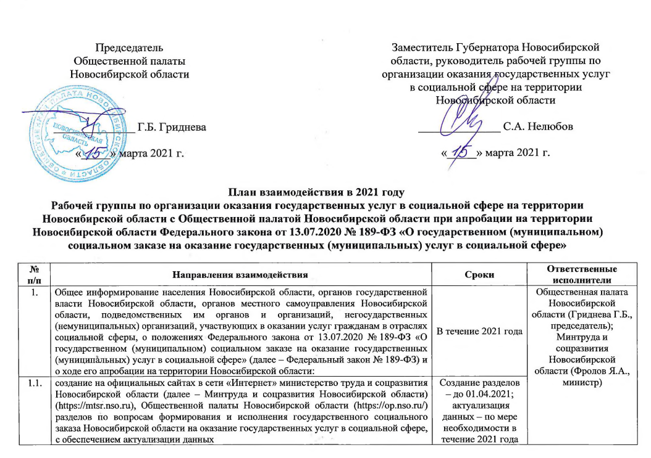
Пример совместной дорожной карты региона и «площадки для диалога»

Slide 26
Медиа сопровождение апробации
Количество публикаций о социальном заказе в период с февраля по июль 2021 года*
32
32
*По результатам мониторинга пресс-службы Минфина России

Slide 27
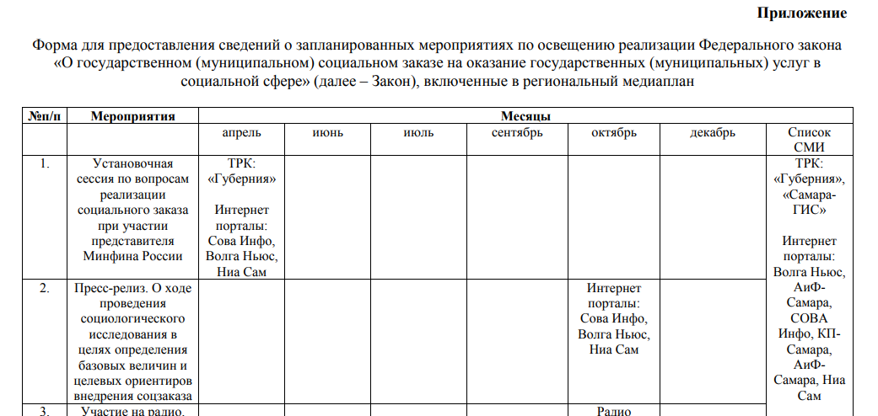
Пример медиа-плана региона

Slide 28
Целевые показатели реализации социального заказа
Показатель, характеризующий
объем оказания услуг, включенных в соцзаказы

Slide 29





Целевые показатели реализации социального заказа
Правительство
Общество
Негосударственные исполнители
Проведение налоговой и денежно-кредитной политики (налоги, финансовые инструменты)
Создание новых рынков
Выгоды в виде качества и доступности услуг
Право наравне с другими заключать соглашения об оказании услуг
Возможность расширения масштабов организационной модели

